Slide 1
ТОО «АЗИЯГАЗ ЧУНДЖА»
Отчет о деятельности
ТОО «АЗИЯГАЗ ЧУНДЖА»
за 2020 год

Slide 2
Справка о предприятии
Наименование компании | ТОО «АЗИЯГАЗ ЧУНДЖА»
Дата основания | 17 октября 2014 года
Основной вид деятельности | Транспортировка и реализация товарного газа
Место оказание услуги | Алматинская область, Уйгурский район, п. Чунджа
Акционеры / Участники | Боранбаев К.С. – 55% Наханов Р.Б. – 45%
Генеральный директор | Наханов Р.Б.
Численность сотрудников | 44
3

Slide 3
Технические показатели
Протяженность подводящих сетей газоснабжения | Внутрипоселковое
55,8 км. | 184 км.
4

Slide 4
Тыс.м3

Slide 5
Реализация инвестиции
Сумма инвестиции 2017-2020 годы.
8 000 млн.тенге
Заемные средства полученные через финансовый институт в иностранной валюте доллар США (Globex Energi FZE) предназначались для эксплуатации газопровода- отвода высокого давления, распределительных газопровода высокого давления II уровня, строительства АГРС «Шарын» и внутрипослекового газораспределительной сети
5

Slide 6
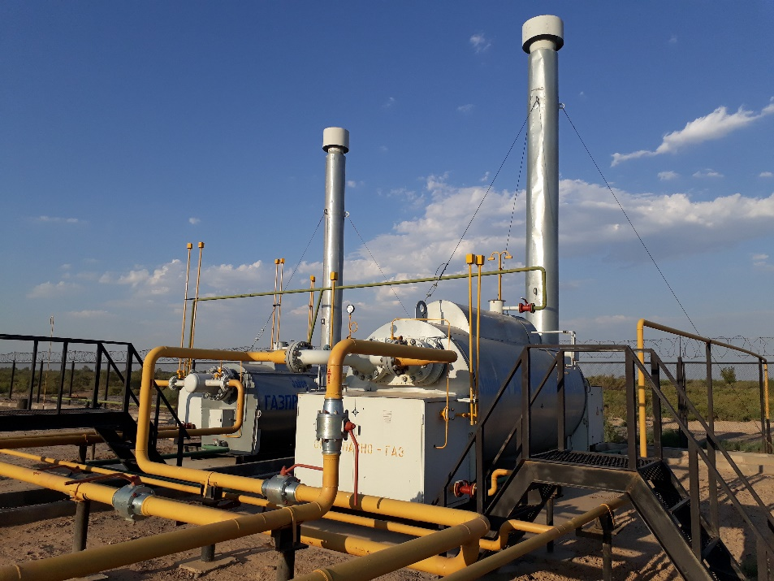
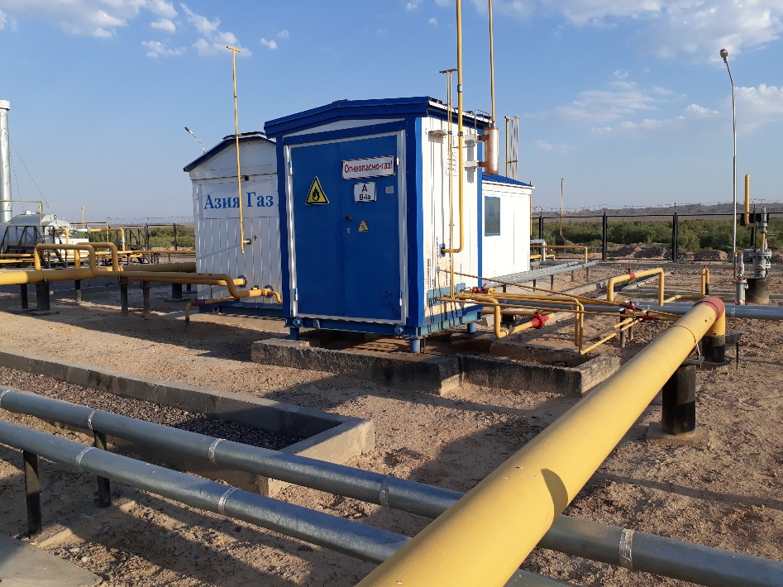
Материалы, используемые при эксплуатации газопроводов
ТОО «АзияГазЧунджа» с 2017 года имеется на балансе газопровод высокого (стальная труба , полиэтиленовая труба SDR 11), внутри поселковый газопровод высокого, среднего и низкого давления (стальная труба).
Преимущества:
повышенный срок службы (25 лет и более);
минимизация эксплуатационных расходов по обслуживанию;
минимизация расходов на ремонт газопроводных сетей;
6

Slide 7
Исполнение тарифной сметы по транспортировке товарного газа по газораспределительным системам ТОО "АЗИЯГАЗ ЧУНДЖА" за 2020 год
№ п/п | Наименование показателей* | Ед. изм. | Утвержденная тарифная смета | Факт за 2020г. | Отклонение (+,-) 5-4 | Отклонение (%)
1 | 2 | 3 | 4 | 5 | 6 | 7
I | Затраты на производство товаров и предоставление услуг, всего, в том числе | тыс.тг. | 69 999,33 | 364 109 | 294 110 | 420%
1 | Материальные затраты, всего, в том числе | тыс.тг. | 823,43 | 4 486 | 3 663 | 445%
1.1 | Газ на потери | тыс.тг. | 309,5 | 310 | 0 | 0%
1.2 | ГСМ | тыс.тг. | 513,9 | 4 177 | 3 663 | 713%
2 | Расходы на оплату труда, всего, в том числе | тыс.тг. | 29 713,50 | 81 098 | 51 385 | 173%
2.1 | Заработная плата производственного персонала | тыс.тг. | 27 000 | 73 430 | 46 430 | 172%
2.2 | Социальный налог | тыс.тг. | 2 308,5 | 6 230 | 3 922 | 170%
2.3 | ВОСМС | тыс.тг. | 405 | 1 438 | 1 033 | 255%
3 | Амортизация | тыс.тг. | 39 121,42 | 275 315 | 236 194 | 604%
4 | Прочие затраты, всего | тыс.тг. | 340,98 | 3 210 | 2 869 | 841%
4.1 | Специальная одежда | тыс.тг. | 153,48 | 1 135 | 982 | 640%
4.2 | Обучение персонала | тыс.тг. | 187,50 | 2 074 | 1 887 | 1006%
II | Расходы периода всего, в том числе | тыс.тг. | 20 763,87 | 145 851 | 125 088 | 602%
5 | Общие и административные расходы, всего: в том числе: | тыс.тг. | 20 763,87 | 145 851 | 125 088 | 602%
5.1 | Заработная плата административного персонала | тыс.тг. | 2 160 | 39 050 | 36 890 | 1708%
5.2 | Социальный налог и социальные отчисления | тыс.тг. | 184,68 | 3 294 | 3 109 | 1684%
5.3 | ВОСМС | тыс.тг. | 32,4 | 467 | 435 | 1343%
5.4 | Амортизация | тыс.тг. | 121,95 | 20 637 | 20 515 | 16822%
5.5 | Услуги связи | тыс.тг. | 11 | 3 630 | 3 619 | 31744%
5.6 | Канцелярские расходы | тыс.тг. | 60 | 1 531 | 1 471 | 2451%
5.7 | Аренда офиса | тыс.тг. | 945,00 | 15 215 | 14 270 | 1510%
5.8 | Налоги | тыс.тг. | 16 277,21 | 58 777 | 42 500 | 261%
5.9 | Страхование | тыс.тг. | 499,67 | 1 995 | 1 496 | 299%
5.10 | Командировочные расходы | тыс.тг. | 471,56 | 1 255 | 783 | 166%
III | Всего затрат на предоставление услуг | тыс.тг. | 90 763,20 | 509 961 | 419 198 | 462%
IV | Всего доходов | тыс.тг. | 90 763,20 | 509 961 | 419 198 | 462%
V | Объем предоставляемых услуг | тыс.м3 | 146,3 | 2 508 | 2 362 | 1614%
VI | Нормативные технические потери | % | 6 | 0,56% | - 6 | -100%
 |  | тыс.м3 | 15,95 | 16 | 0 | 0%
VII | Тариф (без налога на добавленную стоимость) | Тенге/м3 | 620,40 | 203,32 | - 417 | -67%
8

Slide 8
Исполнение тарифной сметы по транспортировке товарного газа по магистральным системам ТОО "АЗИЯГАЗ ЧУНДЖА" за 2020 год
№ п/п | Наименование показателей* | Ед. изм. | Утвержденная тарифная смета | Факт за 2020г. | Отклонение (+,-) 5-4 | Отклонение (%)
1 | 2 | 3 | 4 | 5 | 6 | 7
I | Затраты на производство товаров и предоставление услуг, всего, в том числе | тыс.тг. | 80 127,5 | 116 081,8 | 35 954 | 45%
1 | Материальные затраты, всего, в том числе | тыс.тг. | 309,5 | 476 | 166 | 54%
1.1 | газ на потери | тыс.тг. | 309,5 | 476 | 166 | 54%
2 | Амортизация | тыс.тг. | 57 442,96 | 92 669 | 35 226 | 61%
3 | Прочие затраты, всего | тыс.тг. | 22 375 | 22 937 | 562 | 3%
3.1 | обслуживание газопровода высокого давление | тыс.тг. | 22 375 | 22 937,0 | 562 | 3%
II | Всего затрат на предоставление услуг | тыс.тг. | 80 127,5 | 116 082 | 35 954,4 | 45%
III | Всего доходов | тыс.тг. | 80 127,5 | 116 082 | 35 954,4 | 45%
IV | Объем предоставляемых услуг | тыс.м3 | 146,3 | 2 508 | 2 361,82 | 1614%
V | Нормативные технические потери | % | 0,6 | 0,86% | - 0,59 | -99%
 |  | тыс.м3 | 16,0 | 24,5 | 8,51 | 53%
VI | Тариф (без налога на добавленную стоимость) | Тенге/м3 | 547,7 | 46,3 | - 501,42 | -92%
9

Slide 9
Благодарим за внимание!

